Slide 1
Storage Solutions
Luis Fellyp Madeira Euzébio e Lacerda
Leon Junio Martins Ferreira
Vinícuis Augusto Moreira Santos
João Vitor Lima de Melo

Slide 2
APRESENTAÇÃO
01
Problema e motivação
02
Nosso Projeto
03
Desenvolvimento e visão
Contextualização do problema e seus impactos na sociedade
A descrição completa da proposta de resolver o problema encontrado
Recursos inteligentes que vão ser aplicados para melhorar a experiência do usuário

Slide 3
“Pesquisa do Sebrae identificou que 43% das empresas fazem a gestão de seu negócio em um caderno ou folha de papel”
VALOR ECONÔMICO, 2020

Slide 4

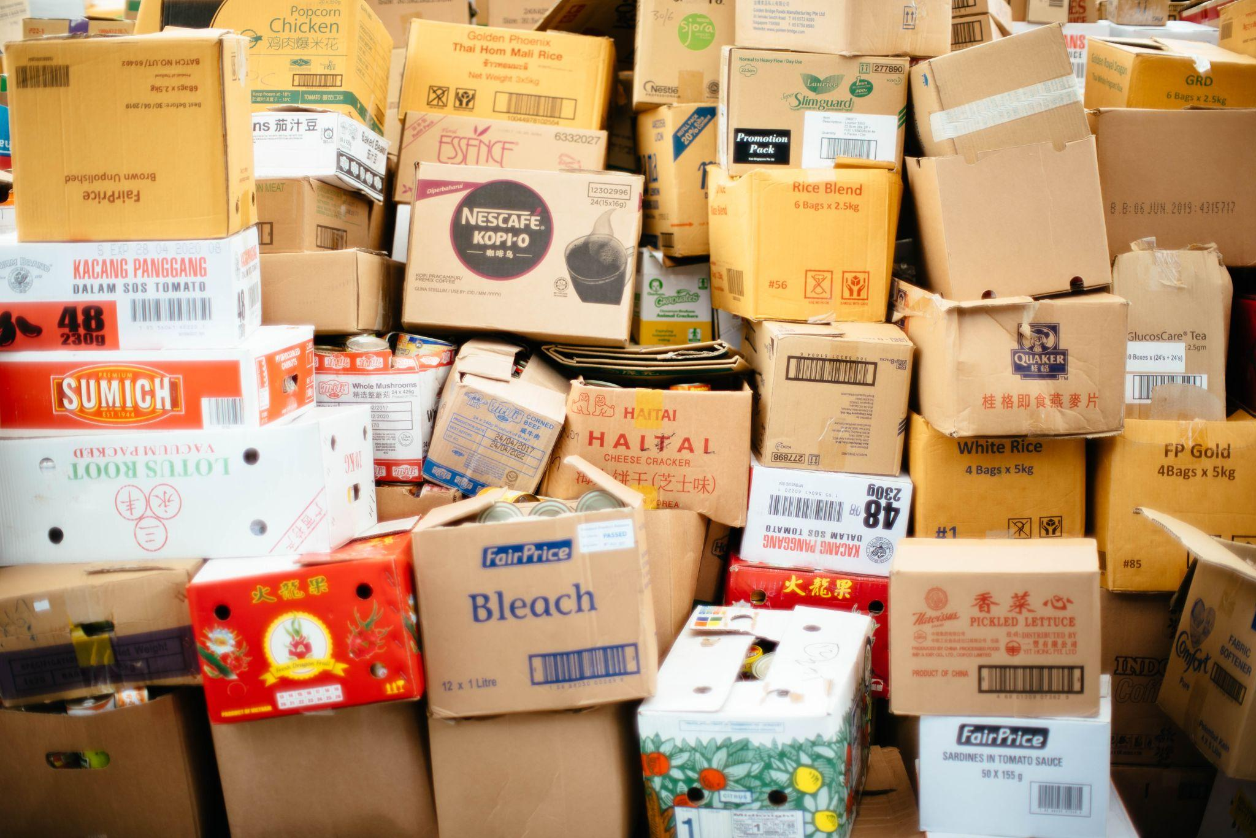
IMPACTOS DA MÁ GESTÃO DE ESTOQUE
ESCASSEZ DE PRODUTOS
EXCESSO DE PRODUTOS
Perdas de vendas
Custos de armazenamento, desvalorização, riscos de dano, extravio e vencimento dos produtos

Slide 5
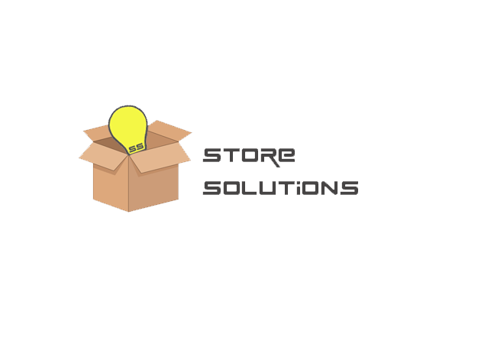
O NOSSO PROJETO
Solução de controle de estoque para empresas que não utilizam bancos de dados relacionais para a gestão dos produtos no inventário.

Slide 6
NOSSOS OBJETIVOS
IMPACTO
MODERNIZAÇÃO
PRATICIDADE
Tornar as empresas dos nossos clientes mais rentáveis com o planejamento de compra de acordo com a disponibilidade e a demanda.
Auxiliar estabelecimentos na adoção de práticas mais eficientes para a sua gestão, abandonando métodos como o uso de planilhas.
Armazenar os dados dos produtos em um BD, sem ser necessário ter conhecimento de SQL para realizar consultas.

Slide 7
PÚBLICO ALVO
Pequenos e médios comerciantes
Empresas com controle de estoque rudimentar
Empresas sem controle de estoque

Slide 8
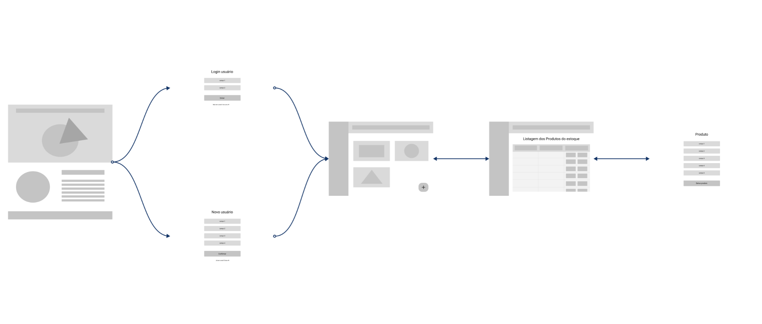
Jornada do Usuário

Slide 9
MONETIZAÇÃO
GRÁTIS COM LIMITAÇÕES
ASSINATURA PAGA
SERVIÇO PREMIUM

Slide 10
O MINIMUNDO
O sistema de gerenciamento de estoque (Storage Solutions) gerencia estoque de pequenos e grandes negócios. Um cliente pode solicitar um estoque em nosso serviço para armazenar os produtos de seu negócio. Assim, visamos auxiliar os pequenos negócios que ainda possuem métodos arcaicos para gerenciar e organizar seus produtos. Um cliente possuí nome, email, senha, usuário e é identificado por um ID numérico único, sendo que um cliente pode solicitar um ou mais estoques em nosso serviço para armazenar os produtos de seu negócio, tais estoques possuem nome, endereço, capacidade e são identificados por um identificador numérico. Cada estoque pode conter muitos produtos cadastrados, tais produtos possuem nome, peso, quantidade, marca, data de validade, código de barras, unidade de medida, data de fabricação, descrição e são identificados por um ID único. Para cada produto pode ter ou não um fornecedor cadastrado no sistema, os fornecedores cadastrados possuem nome, endereço, descrição, tipo de produto e são identificados por identificadores numéricos únicos.

Slide 11
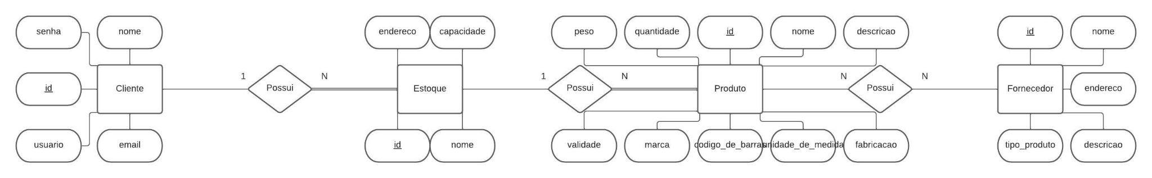
MINIMUNDO

Slide 12


SISTEMAS INTELIGENTES
CHATBOT
MACHINE LEARNING
Serviço de Atendimento ao Cliente para solucionar as demandas dos usuários
Uso da Inteligência Artificial para indicar produtos relacionados à compra do cliente.

Slide 13
Muito obrigado pela atenção
Perguntas ?

Slide 14
REFERÊNCIAS
https://valor.globo.com/publicacoes/suplementos/noticia/2020/11/25/pequenas-empresas-ainda-estao-longe-da-transformacao-digital.ghtml
https://unsplash.com/photos/fyaTq-fIlro
https://www.rawpixel.com/image/2308835/free-photo-image-out-stock-supermarket-shop
https://economia.uol.com.br/noticias/redacao/2012/09/20/sem-controle-de-estoque-empresa-fica-sujeita-a-furtos-e-desvios-de-funcionarios.htm
https://www.terra.com.br/noticias/dino/problemas-no-controle-do-estoque-podem-gerar-prejuizos-incalculaveis-as-empresas,e9673a8ec734b0bfcb74845f89dc1727l5w17458.html

